Slide 1
Aplikace lineárního programování
Ing. Radomír Perzina, Ph.D.

Slide 2
Příklady aplikací lineárního programování
Úloha o dělení materiálu (řezné plány)
Model optimalizace portfolia
Nutriční (vyživovací) problém
Rozvrhování výroby v rámci více období
Přiřazovací problém

Slide 3
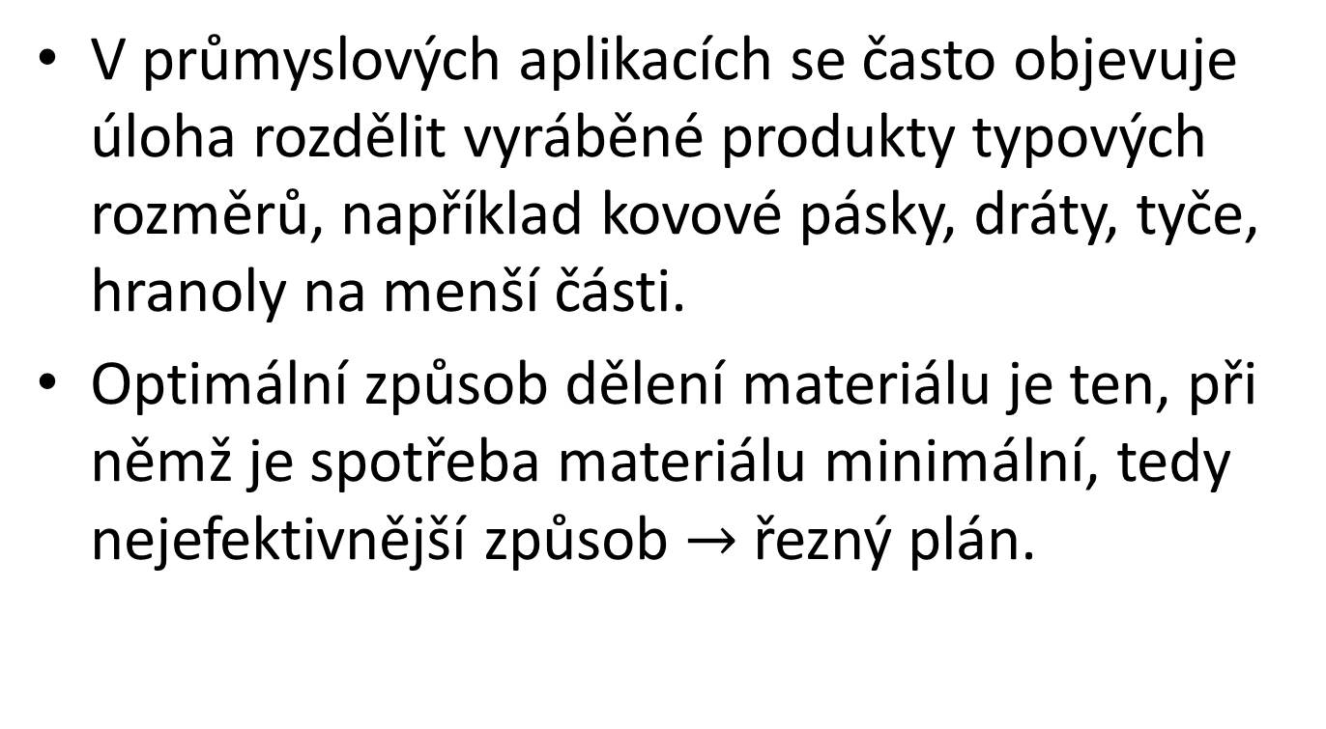
Úloha o dělení materiálu (řezné plány)
V průmyslových aplikacích se často objevuje úloha rozdělit vyráběné produkty typových rozměrů, například kovové pásky, dráty, tyče, hranoly na menší části.
Optimální způsob dělení materiálu je ten, při němž je spotřeba materiálu minimální, tedy nejefektivnější způsob $→$ řezný plán.

Slide 4
Příklad
Při kácení dřevní hmoty v lesních porostech jsou jednotlivé kmeny rozřezány na 4 m dlouhé kusy. V tomto rozměru jsou pak sváženy na dřevosklad a následně vykupovány odběrateli. Dřevosklad obdržel speciální zakázku v této skladbě:
600 ks v délce 2,2 m
800 ks v délce 2 m
500 ks v délce 1,9 m
Určete, jakým způsobem bude probíhat rozřezání čtyřmetrových kusů na délky požadované odběratelem, aby bylo použito co nejmenší množství kusů původní délky? Pro zjednodušení uvažujte, že řezáním nedochází ke ztrátám na délce.

Slide 5
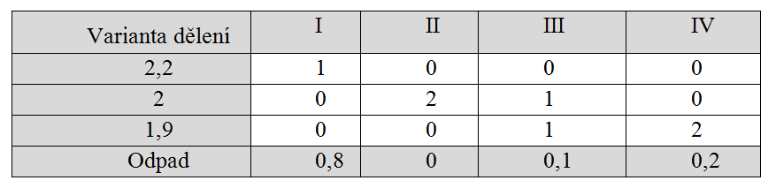
Řešení příkladu
Úlohu tohoto typu musíme začít řešit hledáním všech možných způsobů, jakými lze dělit čtyřmetrové kusy na požadované délky:

Slide 6
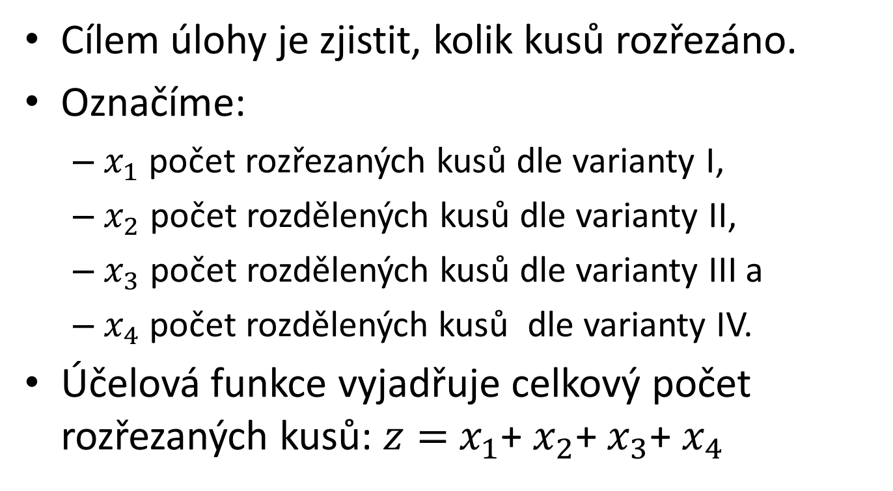
Řešení příkladu
Cílem úlohy je zjistit, kolik kusů rozřezáno.
Označíme:
  $x_{1}$ počet rozřezaných kusů dle varianty I,
  $x_{2}$ počet rozdělených kusů dle varianty II,
  $x_{3}$ počet rozdělených kusů dle varianty III a
  $x_{4}$počet rozdělených kusů dle varianty IV.
Účelová funkce vyjadřuje celkový počet rozřezaných kusů: $z=$ $x_{1}$+ $x_{2}$+ $x_{3}$+ $x_{4}$

Slide 7
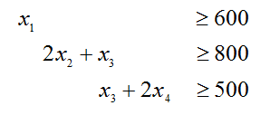
Řešení příkladu
Omezující podmínky musí zabezpečit produkci požadovaných počtů rozřezaných kusů (800, 600, a 500 kusů pro délky 2, 2,2 a 1,9 m).
Levé strany omezujících podmínek budou záviset na dělení podle jednotlivých variant:

Slide 8

Řešení příkladu
Protože proměnné $x_{1}$,${ x}_{2}$, $x_{3}$, $x_{4}$vyjadřují počty jednotlivých variant rozřezání, musí to být nejen nezáporné, ale také celočíselné hodnoty.

Slide 9
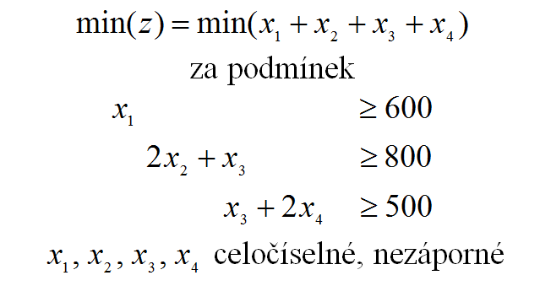
Řešení příkladu – matematický model úlohy

Slide 10
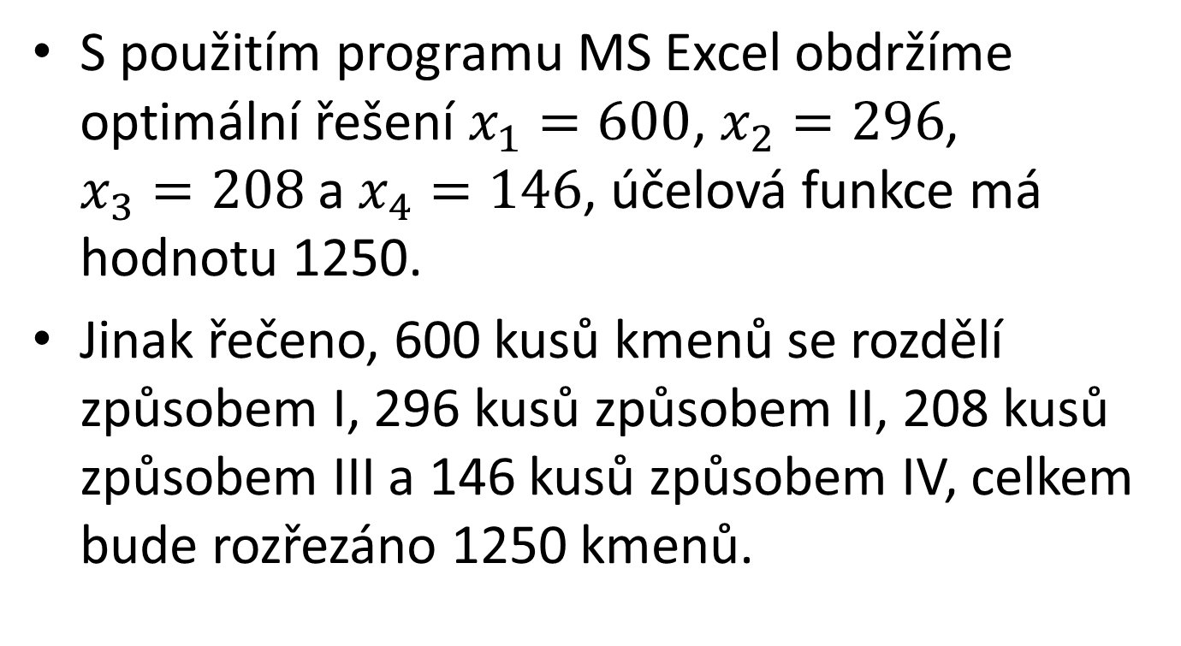
Řešení příkladu – číselné hodnoty
S použitím programu MS Excel obdržíme optimální řešení $x_{1}=600$, $x_{2}=296$, $x_{3}=208$ a $x_{4}=146$, účelová funkce má hodnotu 1250.
Jinak řečeno, 600 kusů kmenů se rozdělí způsobem I, 296 kusů způsobem II, 208 kusů způsobem III a 146 kusů způsobem IV, celkem bude rozřezáno 1250 kmenů.

Slide 11
Model optimalizace portfolia
Modely optimalizace skladby portfolia jsou velmi populární.
Jde v nich obvykle o nalezení takové skladby cenných papírů (eventuálně dalších aktiv),
  která by zajišťovala maximální výnos na vloženou (investovanou) jednotku při zadané míře rizika (tzv. Sharpeho model),
  nebo která by minimalizovala riziko při zadaném minimálním výnosu (tzv. Markowitzův model).
Ukázka v následujícím jednoduchém příkladu.

Slide 12
Příklad
Máme k dispozici 1 milion korun a chtěli bychom investovat na burze cenných papírů. Vybrali jsme akcie dvou společností a dva druhy obligací, vybrané cenné papíry jsou charakterizovány očekávanou mírou výnosu za rok a dále číslem, vyjadřujícím míru rizika jednotlivých investic (tabulka).
Investiční strategie předpokládá, že
na období 1 roku chceme investovat do každého cenného papíru alespoň 5% z celkové částky,
do obligací budeme investovat minimálně 30% z celkové částky
předpokládáme, že celková míra rizika nebude vyšší než 6.
Nalezněte optimální skladbu portfolia, aby byl očekávaný výnos co nejvyšší a přitom byly dodrženy zásady investiční strategie.

Slide 13

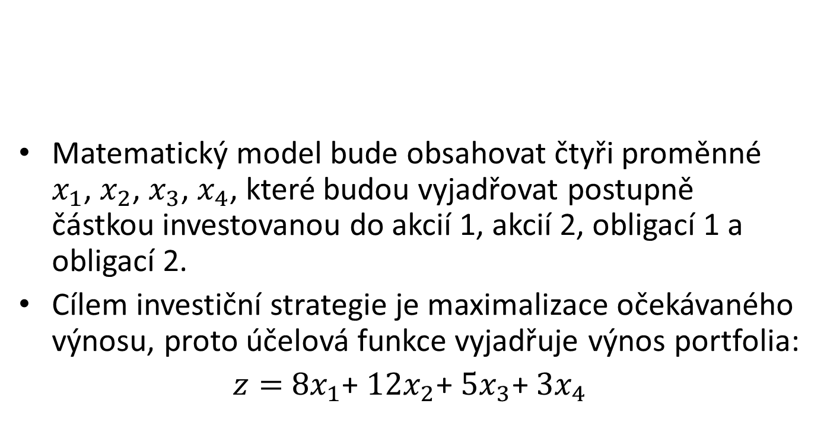
Příklad
Matematický model bude obsahovat čtyři proměnné $x_{1}$,${ x}_{2}$, $x_{3}$, $x_{4}$, které budou vyjadřovat postupně částkou investovanou do akcií 1, akcií 2, obligací 1 a obligací 2.
Cílem investiční strategie je maximalizace očekávaného výnosu, proto účelová funkce vyjadřuje výnos portfolia:
$z=$ ${8x}_{1}$+ ${12x}_{2}$+ ${5x}_{3}$+ ${3x}_{4}$

Slide 14
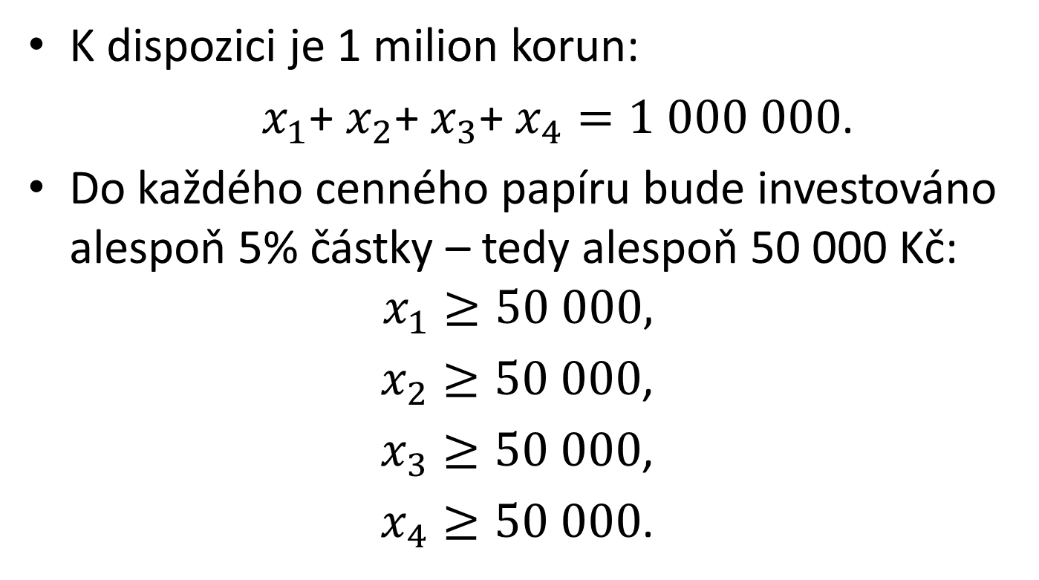
Řešení příkladu – omezující podmínky
K dispozici je 1 milion korun:
$x_{1}$+ $x_{2}$+ $x_{3}$+ $x_{4}=1 000 000$.
Do každého cenného papíru bude investováno alespoň 5% částky – tedy alespoň 50 000 Kč:
$$x_{1}≥50 000,$$
$x_{2}≥50 000$,
$x_{3}≥50 000$,
$x_{4}≥50 000$.

Slide 15
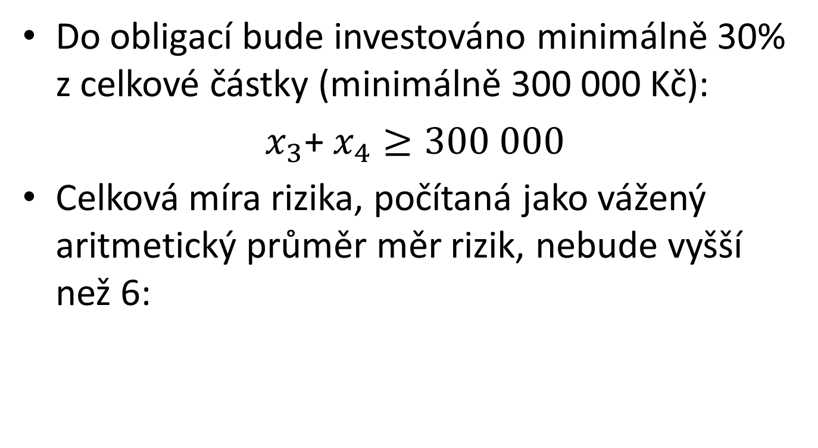
Řešení příkladu – omezující podmínky
Do obligací bude investováno minimálně 30% z celkové částky (minimálně 300 000 Kč):
$x_{3}$+ $x_{4}≥300 000$
Celková míra rizika, počítaná jako vážený aritmetický průměr měr rizik, nebude vyšší než 6:

Slide 16
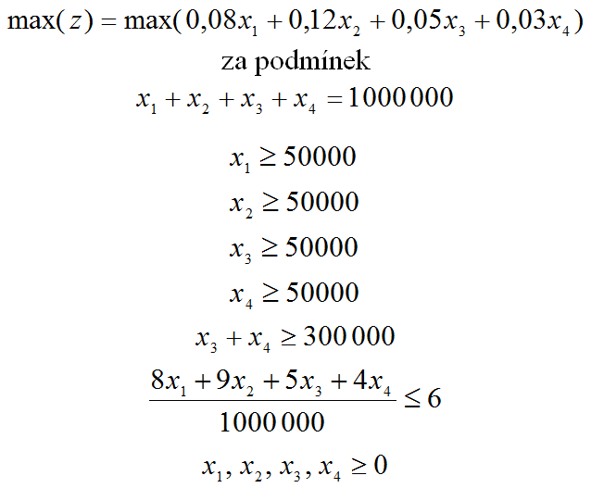
Řešení příkladu – matematický model

Slide 17
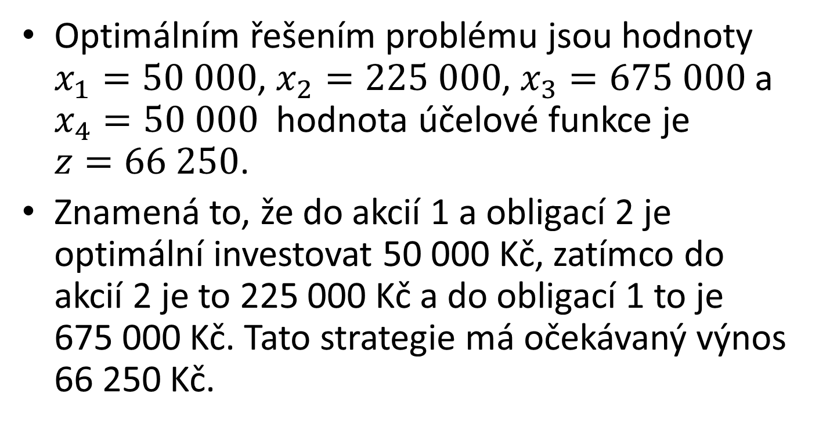
Řešení příkladu – číselné hodnoty
Optimálním řešením problému jsou hodnoty $x_{1}=50 000$, $x_{2}=225 000$, $x_{3}=675 000$ a $x_{4}=50 000$ hodnota účelové funkce je $z=66 250$.
Znamená to, že do akcií 1 a obligací 2 je optimální investovat 50 000 Kč, zatímco do akcií 2 je to 225 000 Kč a do obligací 1 to je 675 000 Kč. Tato strategie má očekávaný výnos 66 250 Kč.

Slide 18
Nutriční (vyživovací) problém
Jako nutriční problém označujeme úlohy lineárního programování, jejichž cílem je nalézt takovou skladbu výživy, která nepřekročí stanovené limity a bude co nejlevnější.
Aplikací nutričního problému je například míchání krmných směsí pro zvířata z aktuálně dostupných surovin, případně sestavování dietních jídelníčků pro osoby se speciálními požadavky nebo omezeními.

Slide 19
Příklad
Denní dávka výživy pro jistou skupinu dospělých osob by měla mít energetickou hodnotu 11000 kJ, měla by obsahovat minimálně 90 g bílkovin,
15 mg železa a 400 mg vitamínu C. Současně by energetická hodnota neměla přesáhnout 14000kJ a množství bílkovin by mělo být menší než 150 g.
Pro zabezpečení těchto požadavků jsou k dispozici 4 základní druhy potravin. Jejich složení z hlediska uvedených výživových komponentů (vždy na 100 g dané potraviny) a jejich cena v Kč za 100 g je uvedena v následující tabulce.
Sestavte denní skladbu výživy tak, aby byla co nejlevnější a aby byly uspokojeny všechny výše uvedené požadavky (mohou být překročeny).

Slide 20
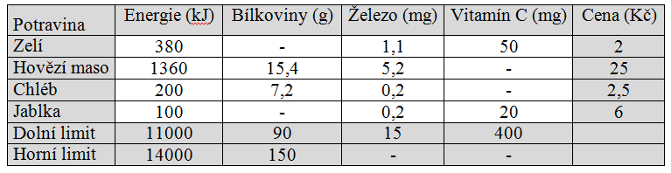
Příklad
Složení potravin z hlediska sledovaných výživových komponentů (vždy na 100 g dané potraviny) a jejich cena v Kč za 100 g:

Slide 21
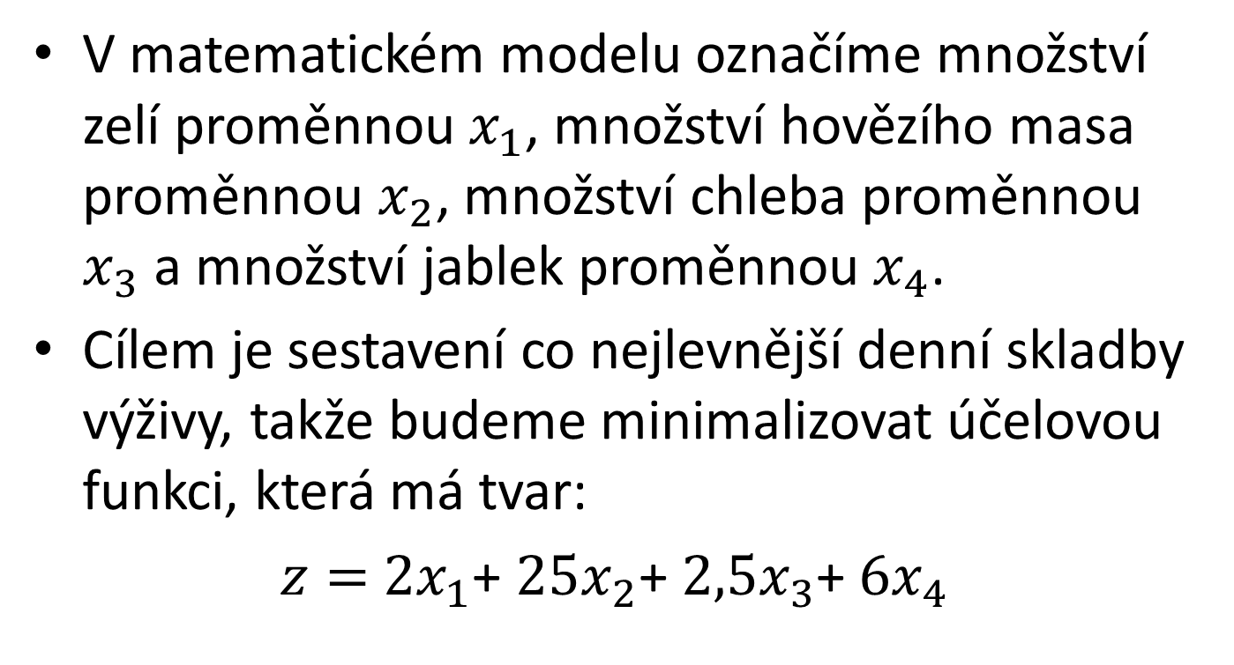
Řešení příkladu – účelová funkce
V matematickém modelu označíme množství zelí proměnnou $x_{1}$, množství hovězího masa proměnnou $x_{2}$, množství chleba proměnnou $x_{3}$ a množství jablek proměnnou $x_{4}$.
Cílem je sestavení co nejlevnější denní skladby výživy, takže budeme minimalizovat účelovou funkci, která má tvar:
$z=$ ${2x}_{1}$+ ${25x}_{2}$+ ${2,5x}_{3}$+ ${6x}_{4}$

Slide 22
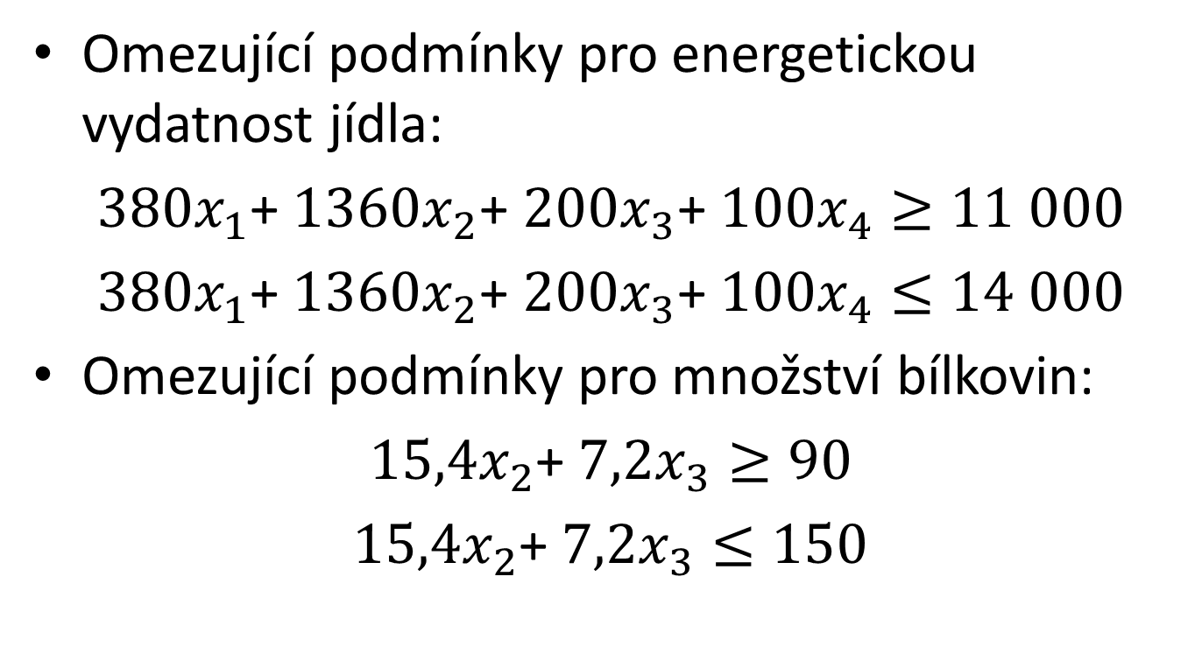
Řešení příkladu – omezující podmínky
Omezující podmínky pro energetickou vydatnost jídla:
${380x}_{1}$+ ${1360x}_{2}$+ ${200x}_{3}$+ ${100x}_{4}≥11 000$
${380x}_{1}$+ ${1360x}_{2}$+ ${200x}_{3}$+ ${100x}_{4}≤14 000$
Omezující podmínky pro množství bílkovin:
${15,4x}_{2}$+ ${7,2x}_{3}≥90$
${15,4x}_{2}$+ ${7,2x}_{3}≤150$

Slide 23
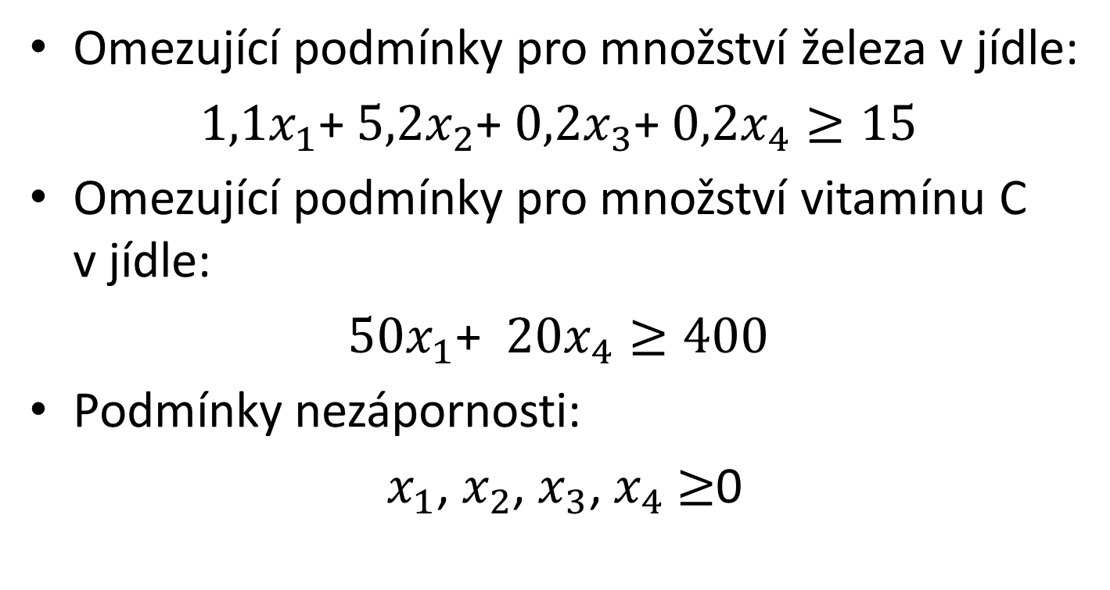
Řešení příkladu – omezující podmínky
Omezující podmínky pro množství železa v jídle:
${1,1x}_{1}$+ ${5,2x}_{2}$+ ${0,2x}_{3}$+ ${0,2x}_{4}≥15$
Omezující podmínky pro množství vitamínu C v jídle:
${50x}_{1}$+ ${20x}_{4}≥400$
Podmínky nezápornosti:
$x_{1}$,${ x}_{2}$, $x_{3}$, $x_{4}$ $≥$0

Slide 24
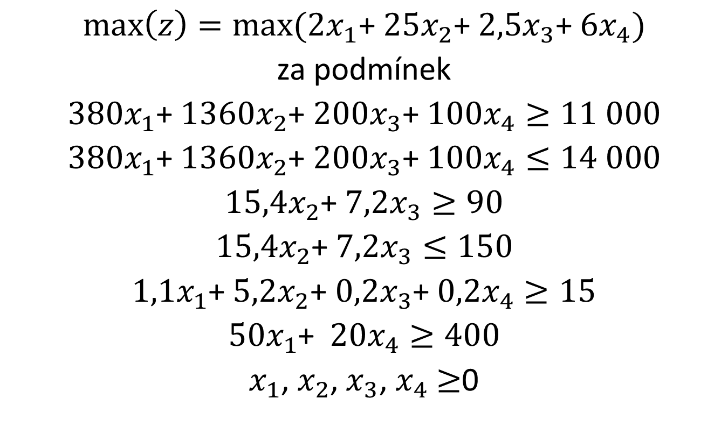
Řešení příkladu – matematický model úlohy
$$\max\left(z\right)=max⁡({2x}_{1}\text{+ }{25x}_{2}\text{+ }{2,5x}_{3}\text{+ }{6x}_{4})$$
za podmínek
${380x}_{1}$+ ${1360x}_{2}$+ ${200x}_{3}$+ ${100x}_{4}≥11 000$
${380x}_{1}$+ ${1360x}_{2}$+ ${200x}_{3}$+ ${100x}_{4}≤14 000$
${15,4x}_{2}$+ ${7,2x}_{3}≥90$
${15,4x}_{2}$+ ${7,2x}_{3}≤150$
${1,1x}_{1}$+ ${5,2x}_{2}$+ ${0,2x}_{3}$+ ${0,2x}_{4}≥15$
${50x}_{1}$+ ${20x}_{4}≥400$
$x_{1}$,${ x}_{2}$, $x_{3}$, $x_{4}$ $≥$0

Slide 25
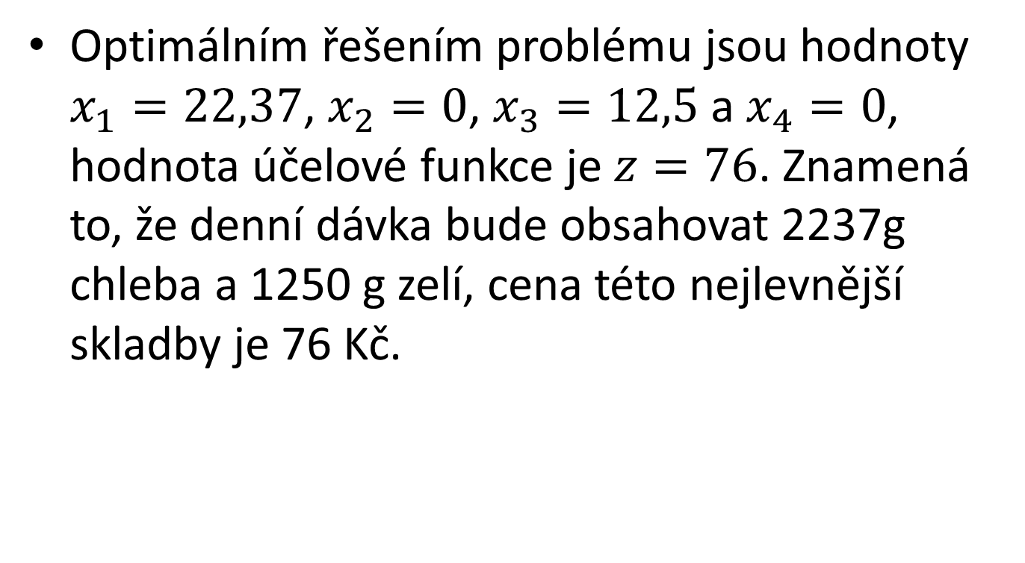
Řešení příkladu – číselné hodnoty
Optimálním řešením problému jsou hodnoty $x_{1}=22,37$, $x_{2}=0$, $x_{3}=12,5$ a $x_{4}=0$, hodnota účelové funkce je $z=76$. Znamená to, že denní dávka bude obsahovat 2237g chleba a 1250 g zelí, cena této nejlevnější skladby je 76 Kč.

Slide 26
Rozvrhování výroby v rámci více období
Při stanovení výrobního programu musí každá firma zvážit své výrobní možnosti: jak zisk z vyráběných výrobků, tak náklady na jejich výrobu, včetně disponibilních kapacit (kapitálových, lidských, materiálových, časových).
Všechny tyto prvky vytvářejí vlastní omezení v modelu optimálního výrobního plánování, kde optimalizačním kritériem je dosažený zisk v uvažovaném plánovacím období.
Jednou z netypických formulací dopravního problému je úloha o rozvrhování výroby v rámci více období. Tuto úlohu si ukážeme v následujícím příkladu.

Slide 27
Příklad
Výrobce kompresorů plánuje svou produkci na více období.
Jednotkové výrobní náklady v tisících Kč se liší podle období a podle toho, zda se jedná o výrobu v rámci řádné nebo přesčasové pracovní doby. Náklady se dále zvyšují o skladovací náklady v případě, že je produkce vyrobená v jednom období expedována až v dalších obdobích.
V následující tabulce jsou uvedeny výrobní kapacity a požadavky odběratelů v jednotlivých měsících a jednotkové náklady (výrobní + případné skladovací). Naplánujte produkci tak, aby byly minimalizovány celkové náklady.

Slide 28
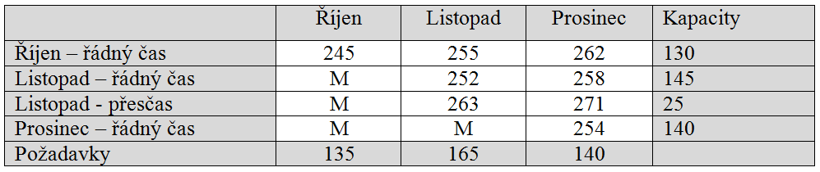

Příklad
Proměnné $x_{ij}$, kde $i=1,2,3,4$ a $j=1,2,3$ vyjadřují objem produkce vyrobené v i-tém období (včetně přesčasů) a expedované v j-tém období.
Protože nelze například produkci z prosince expedovat již v říjnu, je v odpovídajícím poli tabulky symbol M.

Slide 29
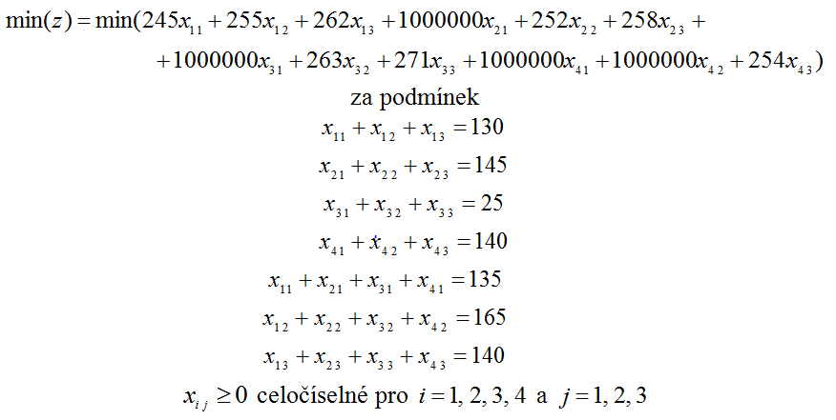
Řešení příkladu - matematický model
Jedná se o vyrovnaný dopravní problém, kterého matematický model bude:

Slide 30
Řešení příkladu – výpočet
Protože nelze například produkci z prosince expedovat již v říjnu, je v odpovídajícím poli tabulky symbol M.
Z výpočetního hlediska představuje tento symbol značně vysoký cenový koeficient tak, aby rozhodně nebylo výhodné dosadit za odpovídající proměnnou kladnou hodnotu a současně tak vysoký, aby byl lehce identifikován. V našem příkladu zvolíme M=1 000 000.
Protože kapacita produkce v měsíci říjen (130 kusů) nedosahuje požadavku na výrobu v tomto měsíci (135 kusů), bude určitě některá z proměnných ve sloupci Říjen i přes libovolně vysoký cenový koeficient kladná.

Slide 31
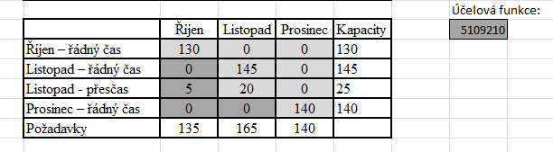
Řešení příkladu – číselné hodnoty
Minimální náklady na výrobu jsou 109 210,- Kč. Tyto výsledné náklady zjistíme tak, že náklady na optimální řešení, které jsou součástí výstupu MS Excel, snížíme o pětinásobek nákladů za nerealizovatelnou dodávku s cenou M=1 000 000.
Výroba nerealizovatelné dodávky, v našem případě výroba 5 ks kompresorů v listopadu v přesčasových hodinách pro dodání v říjnu, nebude prováděna.

Slide 32
Přiřazovací problém
Přiřazovací problém je speciální úlohou bivalentního lineárního programování.
Principem je vytvoření dvojic z předem daných dvou množin prvků tak, aby toto přiřazení přineslo co nejvyšší efekt.
Lze na něj nahlížet jako na speciální případ dopravního problému, přičemž je počet dodavatelů roven počtu odběratelů.

Slide 33
Příklad
Trenér sestavuje na soutěž tanečních dvojic družstvo složené ze čtyř párů. K dispozici má čtyři kluky a čtyři holky. Každý kluk může být v páru s kteroukoliv dívkou, kvalita různých párů je však různá. Trenér se snaží sestavit družstvo tak, aby v celkovém hodnocení družstva dopadli jeho svěřenci co nejlépe. Kvalita jednotlivých párů, ohodnocena na škále 1 až 10 je dána v následující tabulce. Čím je hodnocení dvojice vyšší, tým je její kvalita lepší. Napište matematický model a určete optimální řešení.

Slide 34
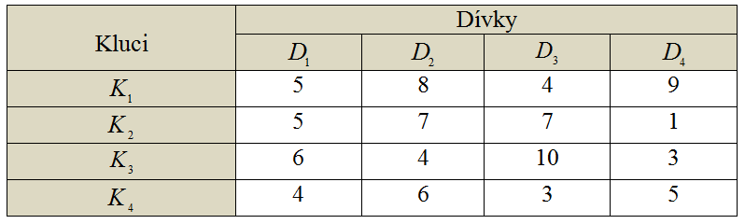

Příklad
Kvalitu dvojice $K_{i}D_{j}$ ohodnocuje proměnná $c_{ij}$, které hodnoty pro každou z dvojic jsou zadány v tabulce:

Slide 35
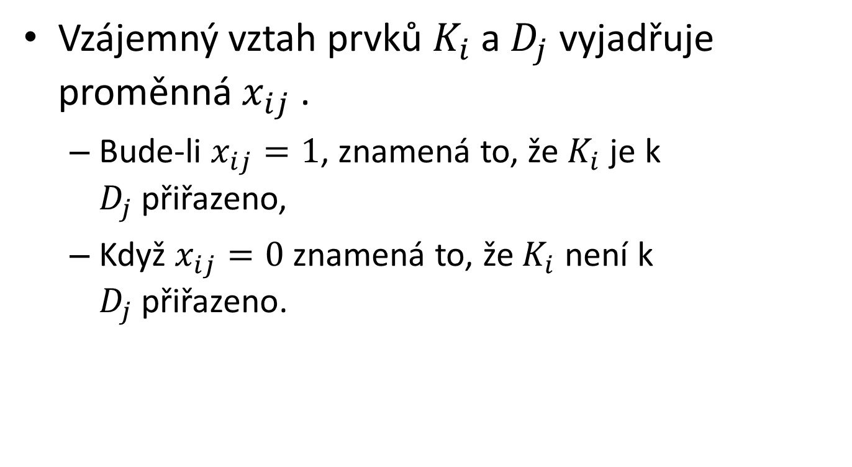
Řešení příkladu
Vzájemný vztah prvků $K_{i}$ a $D_{j}$ vyjadřuje proměnná $x_{ij}$ .
  Bude-li $x_{ij}=1$, znamená to, že $K_{i}$ je k $D_{j}$přiřazeno,
  Když $x_{ij}=0$ znamená to, že $K_{i}$ není k $D_{j}$přiřazeno.

Slide 36
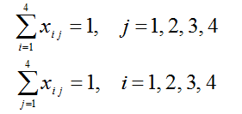
Řešení příkladu – omezující podmínky
  Každému klukovi může být přiřazena pouze jedna dívka a opačně každé dívce může být přiřazen pouze jeden kluk. Tyto podmínky vyjádříme matematicky takto:

Slide 37
Řešení příkladu – účelová funkce
Celkové ohodnocení družstva po přiřazení dvojic se vyjádří jako součet ohodnocení po dvojicích:

Slide 38
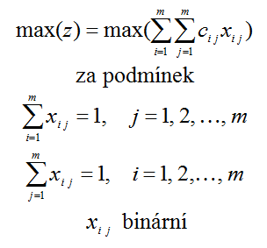
Obecný matematický model přiřazovacího problému
Obecný matematický model přiřazovacího problému pro m prvků přiřazovaných skupin:
V případě nestejného počtu prvků ve skupinách doplňujeme skupinu s méně prvky fiktivním prvkem, podobně jako u dopravního problému.

Slide 39
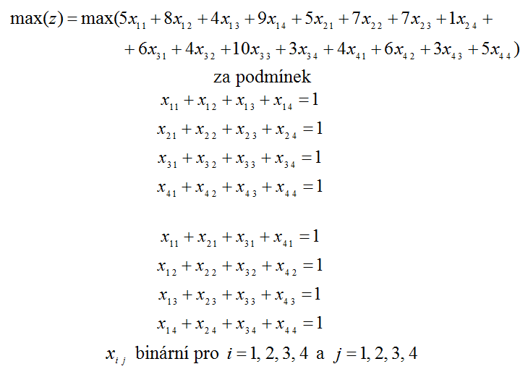
Řešení příkladu - matematický model

Slide 40
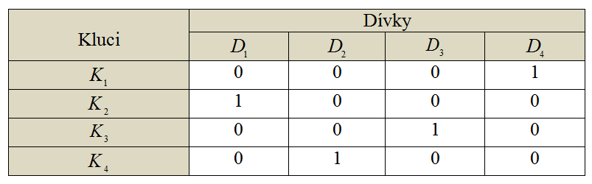
Řešení příkladu – číselné hodnoty
Celkové bodové hodnocení družstva bude 30.

Slide 41
Děkuji za pozornost

